Slide 2


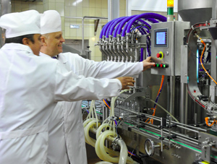



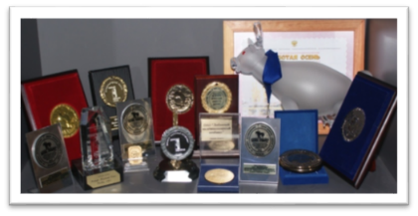


Любинский молочно-консервный комбинат
Экспертиза на рынке переработки молока с 1939 года
Самое крупное предприятие
в Западной Сибири
В 3-ке лидеров PФ
по производству сгущенного молока
№1 поставщик по крупной
таре в России
120 миллионов условных банок сгущенного молока в год
Многочисленные награды за качество и признание потребителей
Инновации и технологии –собственный центр исследований и разработок
Многоступенчатый контроль качества на всех этапах производства
ГОСТ ISO 9001-2011

Slide 3
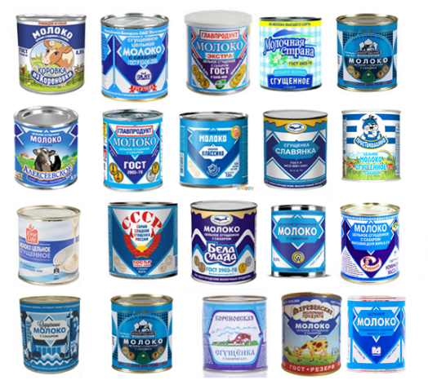

Ситуация на полках
Доминирование всевозможных вариаций на тему “советского” дизайна
Медальки, надписи СССР, “как в детстве” и т.д.
По факту – потребителю сложно определиться среди множества похожих друг на друга упаковок
Критерием выбора является, как правило, цена и известность марки в его регионе

Slide 4
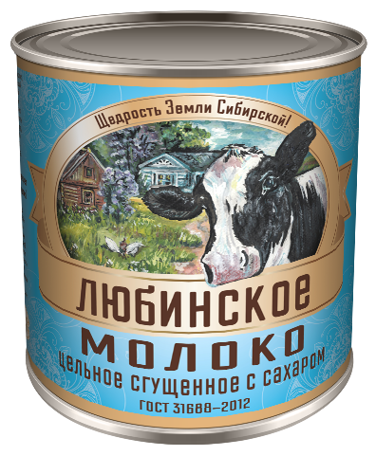
Любинский молочно-консервный комбинат представляет Вам несомненно свой самый лучший продукт – цельное сгущенное молоко с сахаром – ЛЮБИНСКОЕ
Любинское молоко это:
  вековые традиции качества
  старинная, проверенная временем рецептура из 100%го цельного коровьего молока и натурального сахара
  частичка русской сибирской души наших крестьян, пасущих алтайских белоголовых коров на великолепных заливных пастбищах в прииртышской пойме
Преданность вековым традициям переработки молока !

Slide 5
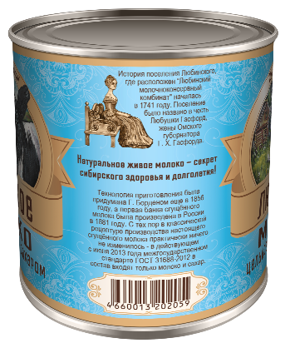
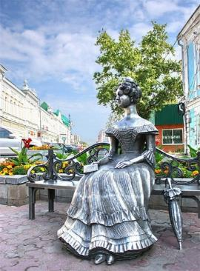
любинское
Любинское – реально существующее место в Западной Сибири, а не вымышленное название как “Вкуснотеево” или “Простоквашино”
История поселения Любинское, где расположен “Любинский молочно-консервный комбинат" началась в 1741году
Поселение было названо в честь Любушки Гасфорд, жены Омского губернатора Г. Х. Гасфорда
Память об этой прекрасной женщине жива до сих пор – в Омске ей даже поставили памятник, который пользуется невероятной популярностью у туристов
Мы изучили историю места и разместили ее на упаковке!

Slide 6

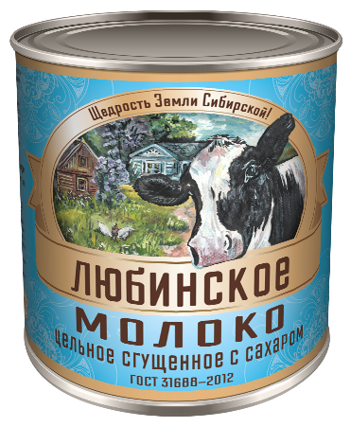


Slide 7

Природные условия
Любинский молочно-консервный комбинат находится в Любинском районе Омской области - зоне природных плодородных пастбищ в пределах Ишимской равнины, на берегу живописного озера Старица, на левой береговой террасе реки Иртыш
Благодаря выгодному расположению на плодородных прииртышских землях местное молоко издревле отличается великолепным натуральным сливочным вкусом, высокой жирностью и повышенным содержанием белка, минералов и микроэлементов
Любинское – щедрость земли сибирской!

Slide 8
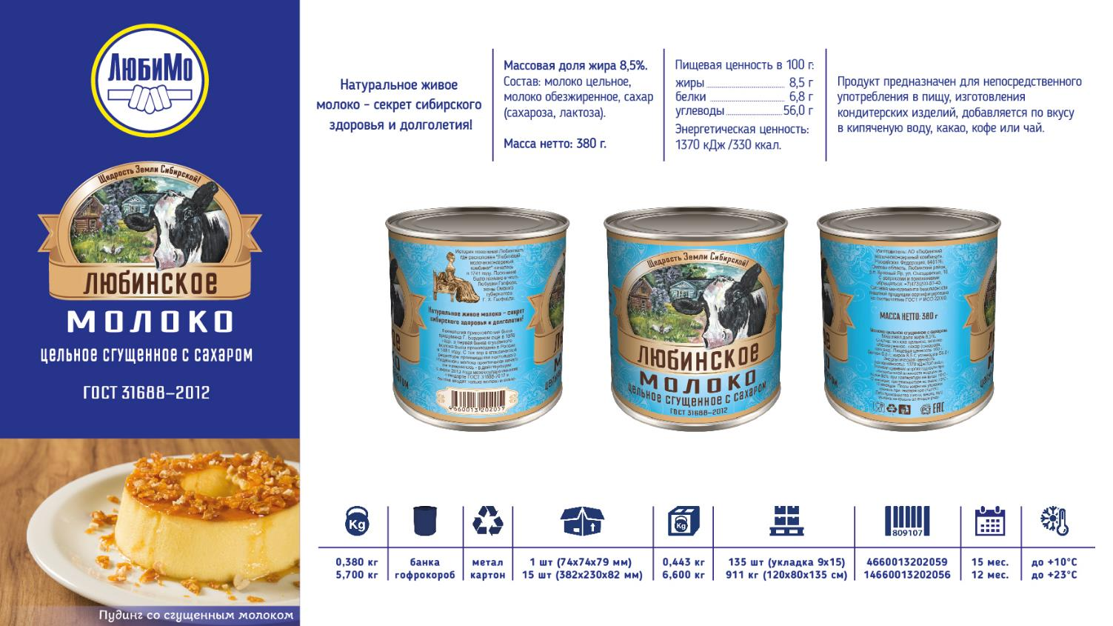

Slide 9
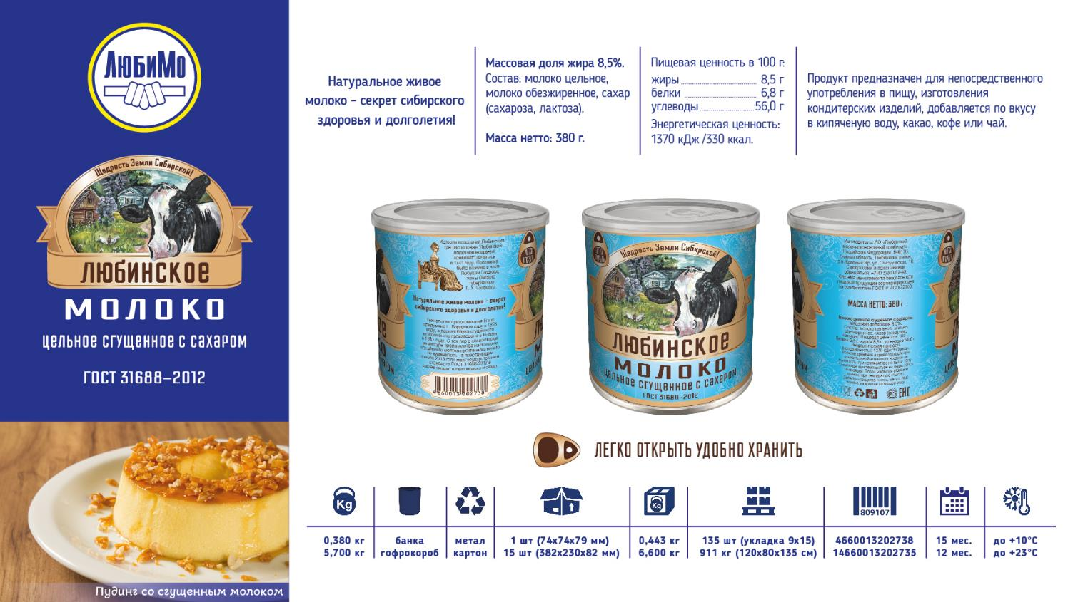

Slide 10
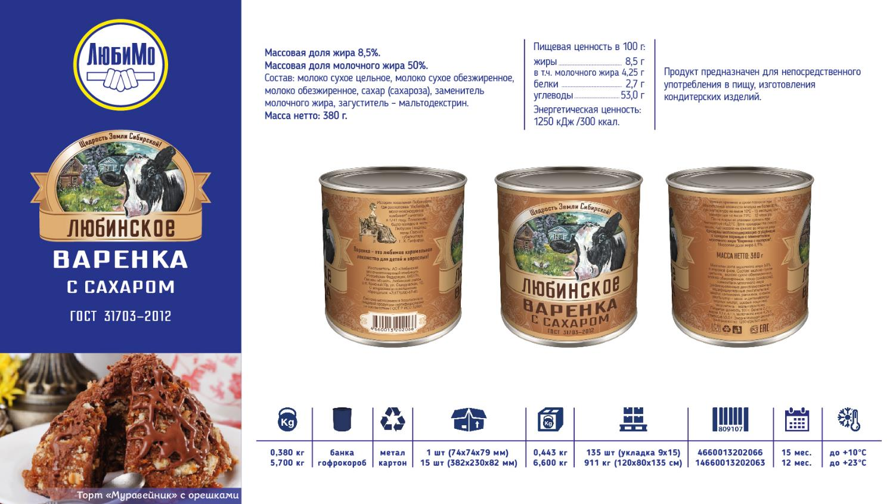

Slide 11
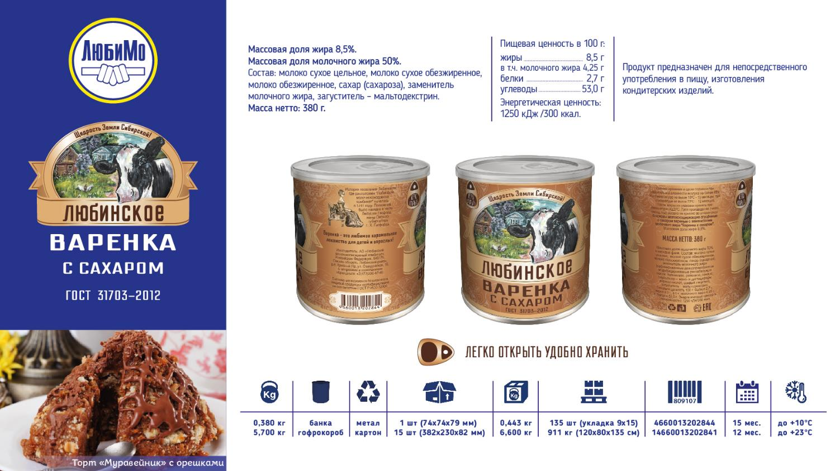

Slide 12


Slide 13
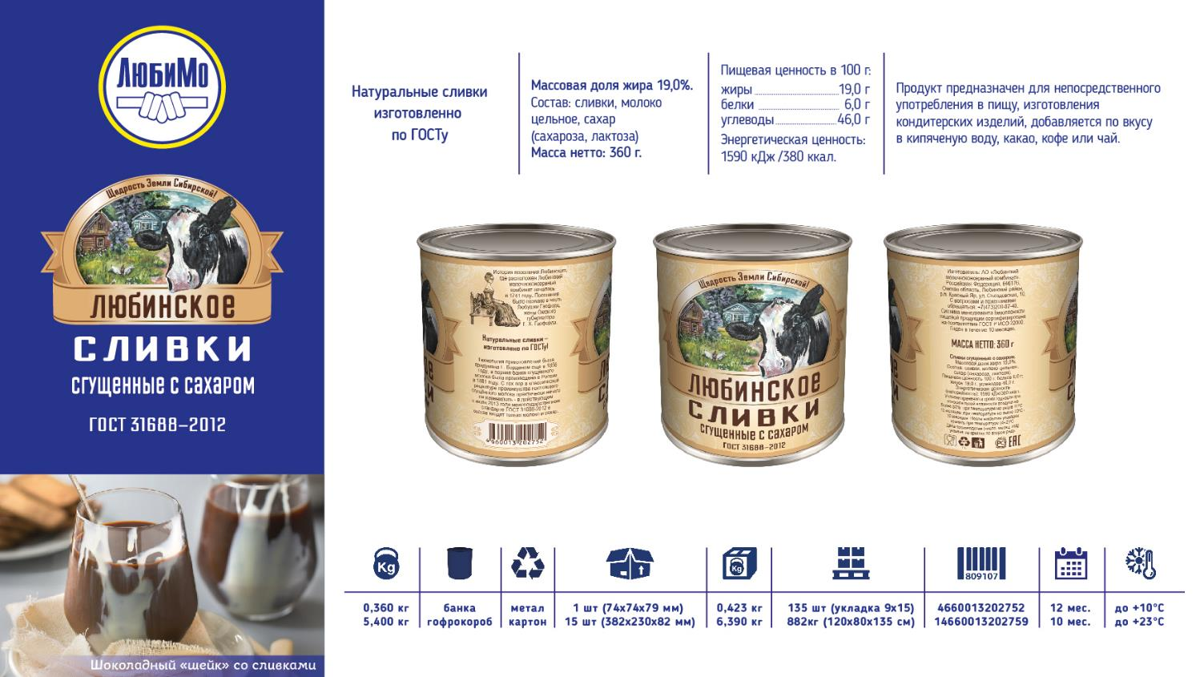

Slide 14
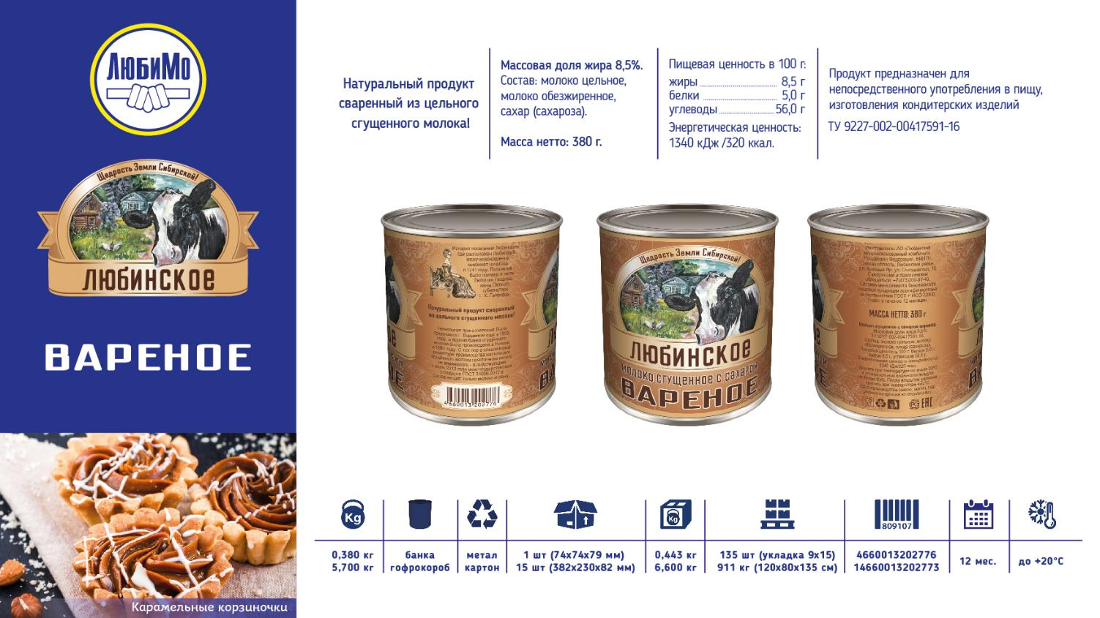

Slide 15
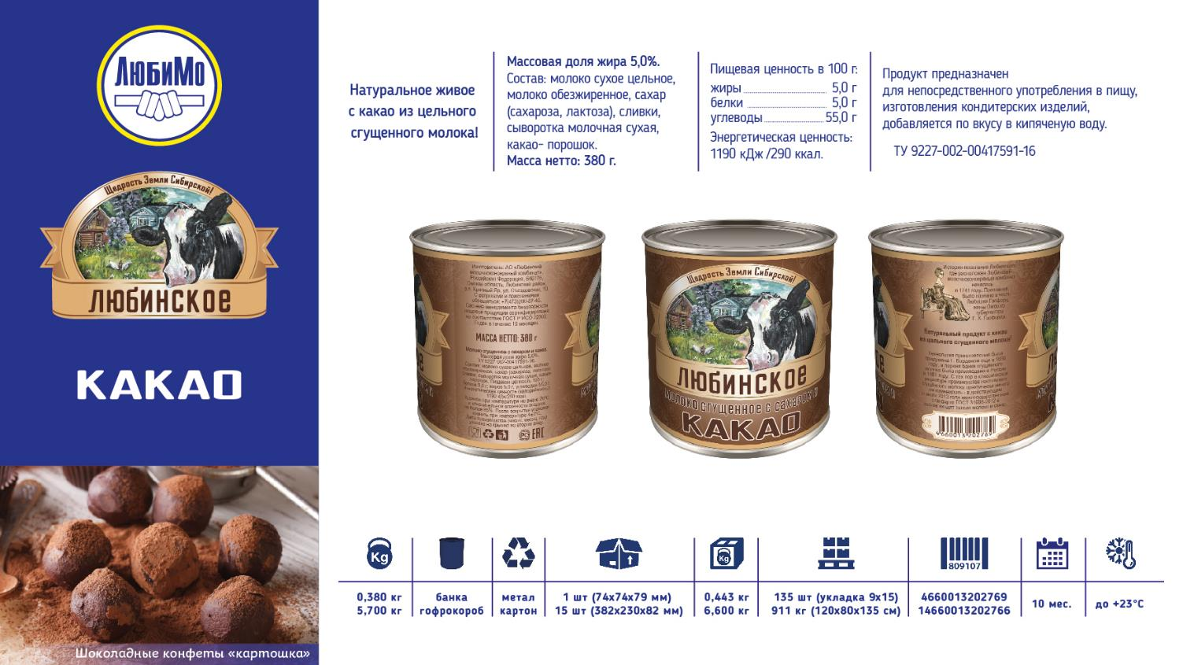

Slide 16
